Slide 1


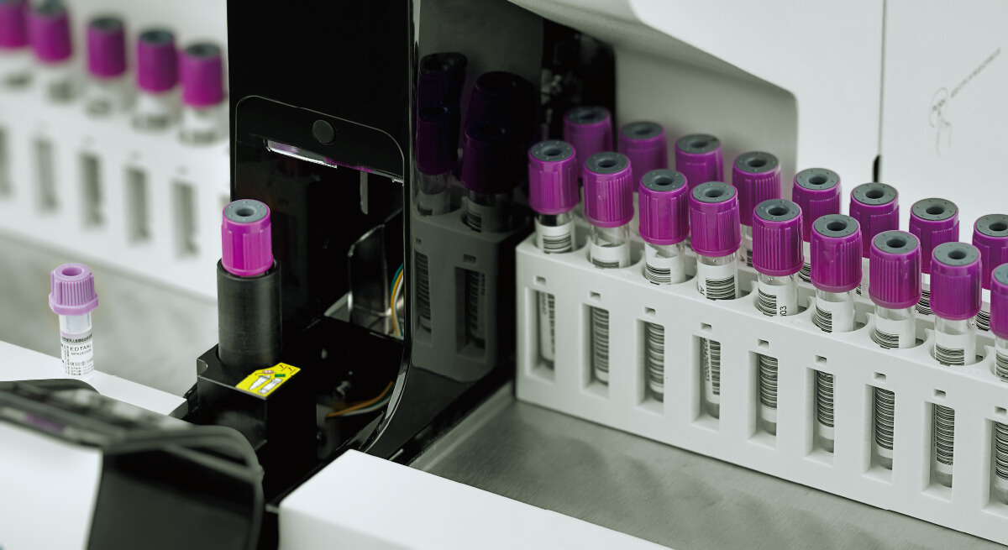

“Corso di Formazione in Emocitometria per TSLB in Medicina di Laboratorio e
Medicina Trasfusionale”
Calibrazione e controllo di qualità in emocitometria.
Dott.ssa Gioia Giovanna, Dott.re Rusciano Pasquale
A.O. dei Colli- Monaldi, U.O.C. Patologia Clinica

Slide 2
REQUISITI ISO 15189 APPLICATI ALL’EMOCITOMETRIA
PROCEDURE DI CALIBRAZIONE E VERIFICA DELLE PROCEDURE
OBIETTIVI
INTERPRETAZIONE DEI PARAMETRI EMOCITOMETRICI SULLA CARTA DI CONTROLLO
CONSOLIDARE COMPETENZE SU CQ IN EMOCITOMETRIA

Slide 3

“IL LABORATORIO DEVE STABILIRE PROCEDURE PER MONITORARE LA VALIDITÀ DELLE ANALISI, INCLUDENDO CONTROLLI INTERNI E PARTECIPAZIONE A VALUTAZIONI ESTERNE DI QUALITÀ.”
(ISO 15189 – Requisiti tecnici)
“IL LABORATORIO DEVE GARANTIRE CHE LE APPARECCHIATURE SIANO CALIBRATE O VERIFICATE PRIMA DELL’USO CLINICO, UTILIZZANDO MATERIALI TRACCIABILI A STANDARD RICONOSCIUTI.”
(ISO 15189 – Requisiti tecnici)
“La calibrazione deve essere documentata e rivalutata quando i controlli di qualità indicano una possibile deriva del sistema.”
(ISO 15189 –Gestione delle apparecchiature)

Slide 4
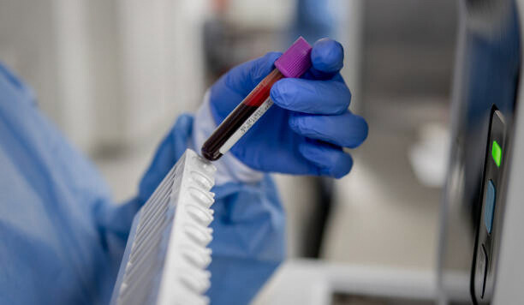
La calibrazione: il momento in cui lo strumento “dice la verità”

Slide 5

Motivi per cui è fondamentale la calibrazione per il successo del laboratorio
garantire l’esattezza e la precisione
costruire la fiducia e la credibilità scientifica
Gestione delle prestazioni dello strumento durante l'intero ciclo di vita
dimostrare la conformità
Rendere visibile e attuabile l'incertezza di misura
Supporto alle decisioni critiche per la sicurezza

Slide 6

Definizione di calibrazione
«Operazione che, in condizioni specificate, stabilisce una relazione tra i valori indicati da uno strumento di misura e i corrispondenti valori di riferimento»
Vocabolario Internazionale di Metrologia (VIM 4)

Slide 7



Performing calibration
Se il CV% supera il limite → calibrazione non accettabile
QUANDO?
COSA VALUTO?
INSTALLAZIONE (specialist della ditta);
COME?
Mean Value → media delle misurazioni
Calibratore dedicato:
A. uno per i paramentri WBC, RBC, HGB, HCT, PLT e RET;
B. uno per PLT-F analizzato dal canale PLT‑F;
SD → deviazione standard
FLUTTAZIONE DEL QC (escludendo errore dell’analizzatore, degradazione del reagente o degenerazione del QC);
CV% → coefficiente di variazione
Dopo MANUTENZIONI importanti;
Limit% → valore massimo accettabile del CV

Slide 8
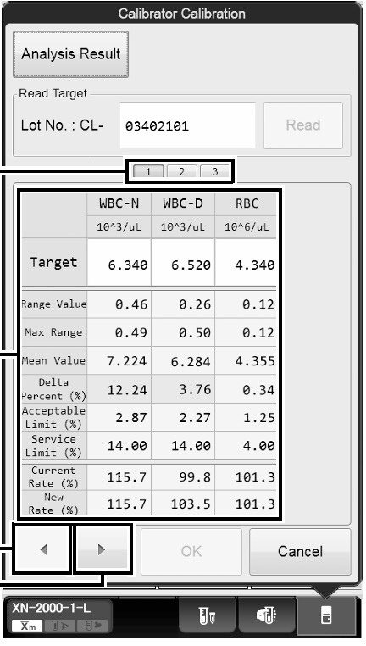
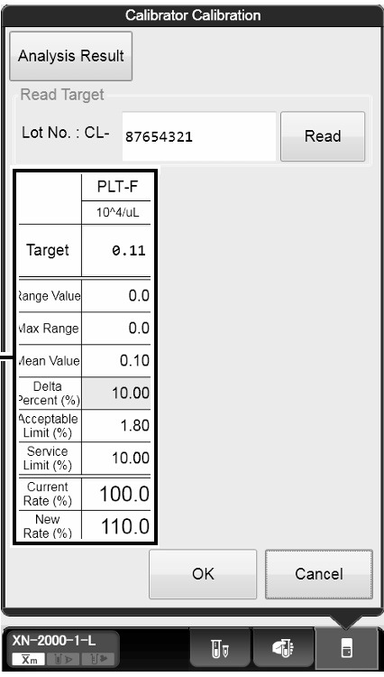
ESEMPI DI RISULTATI

Slide 9
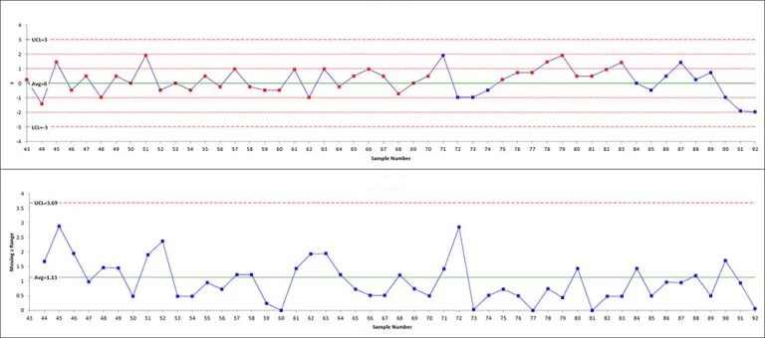
Controllo di qualità
in emocitometria
fondamenti, procedura e interpretazione

Slide 10
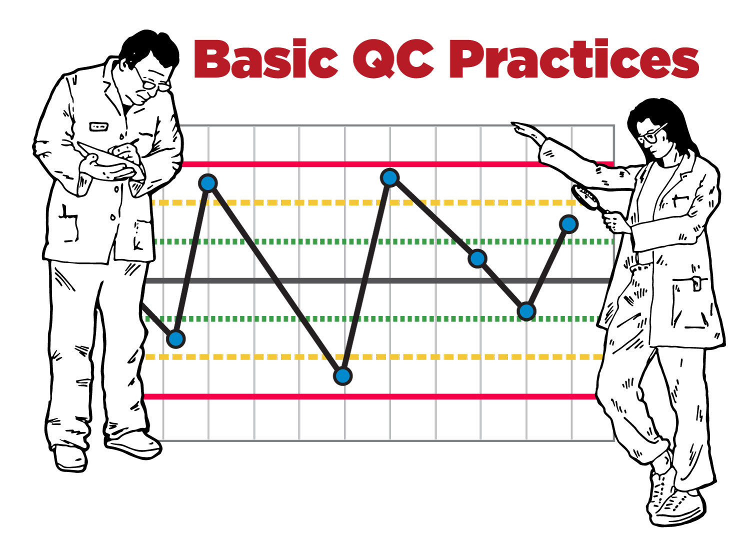
Definizione di CQ
“Quality control in the clinical laboratory is designed to detect, reduce, and correct deficiencies in a laboratory’s internal analytical processes prior to the release of patient results.”
— Westgard QC, “Basic QC Practices”

Slide 11
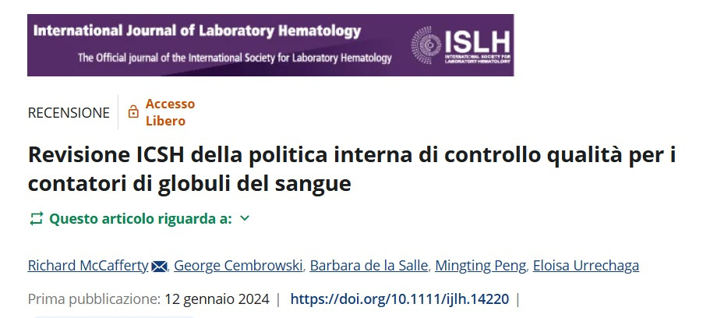
  1
  2
UNI EN ISO 15189:2024
“Requisiti del sistema qualità del laboratorio”
“Risorse e requisiti tecnici”
ICSH
(International Council for Standardization in Haematology)
✔️ Gestione rigorosa dei controlli di qualità
✔️ Competenza del personale
✔️ Tracciabilità completa del campione
✔️ Gestione delle apparecchiature

Slide 12




Fondamentale per ...
errore totale analitico
imprecisione analitica
garantire l’affidabilità dei risultati prodotti dal laboratorio
inaccuratezza analitica
(SIBioC-Società Italiana di Biochimica Clinica – Controllo di Qualità nel Laboratorio Clinico)

Slide 13
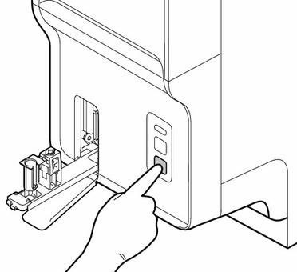
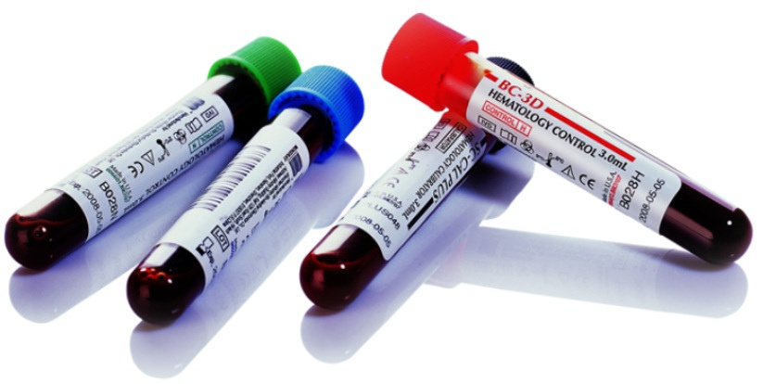
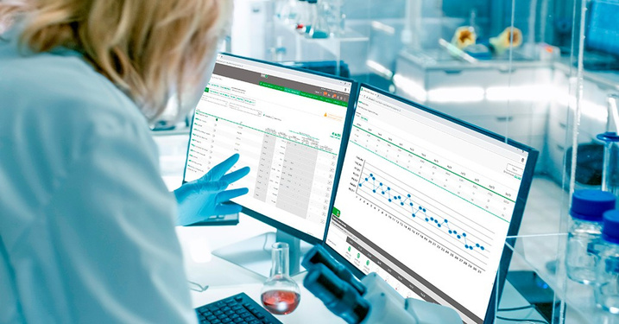
Performing CQ
2
controlli
multilivello
XN CHECK LIV. 1 LOW
XN CHECK LIV. 2 NORMAL
XN CHECK LIV. 3 HIGH
BF LIV. 1
BF LIV.2
3
personale tecnico
1
analizzatore

Slide 14
USO PREVISTO
CBC
conta diff WBC, PLT con 3 canali di lettura (impedenza, ottico e fluorescenza), RET
NRBC, WPC
MA ANCHE BF
CONSERVAZIONE E STABILITA’
2-8°, prima e dopo l’apertura;
restano stabili per 7 gg;
COMPONENTI
RBC umani stabilizzati, WBC umani, PLT ed NRBC in un conservante liquido.
FREQUENZA
GIORNALIERA, ma va comunque modulata in relazione ai carichi di lavoro e alla prestazione strumentale. Es: h 24, è opportuno che vi siano almeno 2 serie di controlli nel corso delle 24 h.
QUANDO?
a. validazione della calibrazione (accettare/rifiutare)
b. validazione seduta analitica (insieme ai campioni)
COME?
a. sampler mode
b. manual mode

Slide 15
1
TOGLIERE LA PROVETTA DAL FRIGORIFERO E PORTARLA A TEMPERATURA AMBIENTE (15-30°) PER 15' PRIMA DELL’USO;
2
FAR SCORRERE OGNI PROVETTA FRA I PALMI DELLE MANI PER 15 SECONDI;
3
TENENDO LE ESTREMITÀ DELLA PROVETTA TRA IL POLLICE E L’INDICE, COPOVOLGERLA PER 20 VOLTE CON UN MOVIMENTO ROTATORIO MOLTO RAPIDO DEL POLSO PER MISCELARLA;
PROCEDURA
DI
ANALISI
4
ANALIZZARE IL REAGENTE CQ NELLO STRUMENTO;
5
PULIRE I TAPPI PERFORATI DAI RESIDUI DI SANGUE;
6
RIPORRE IN FRIGORIFERO (2-8°);

Slide 16

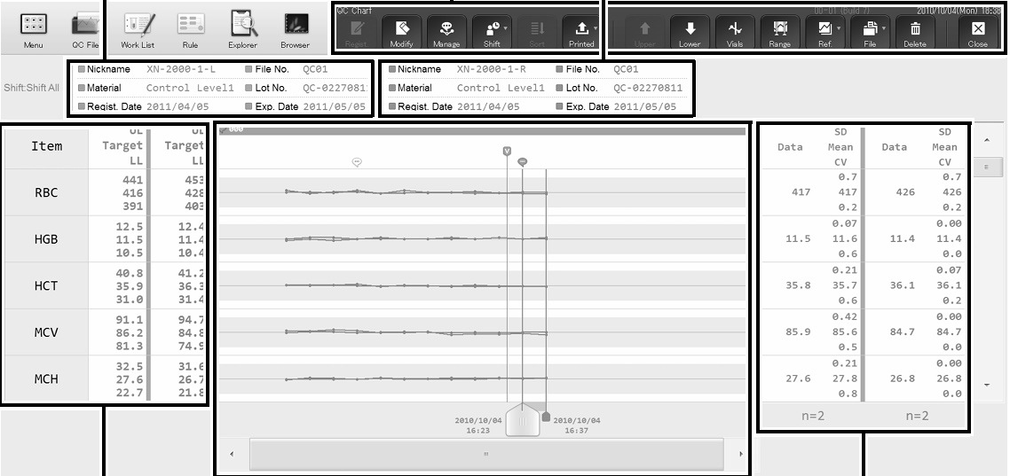

Slide 17
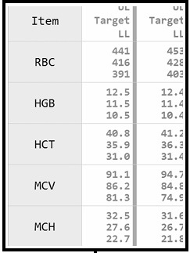
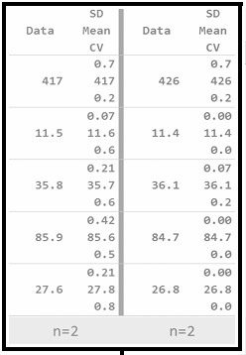
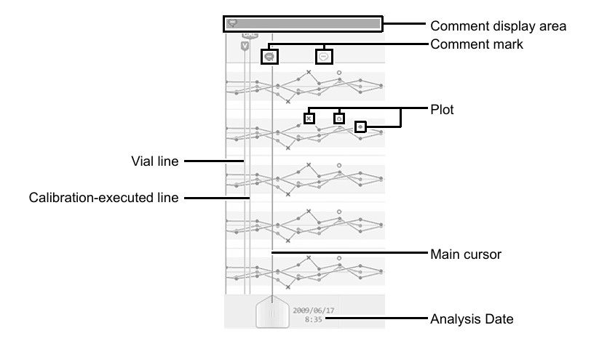
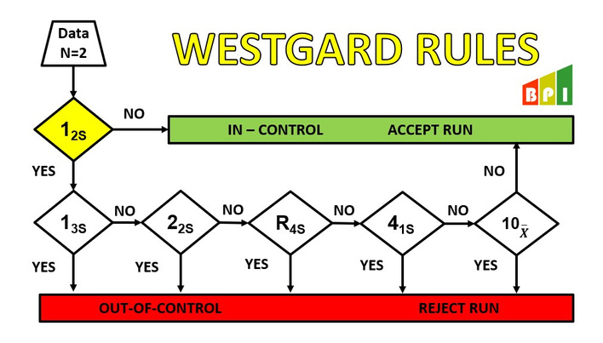
Interpretazione

Slide 18
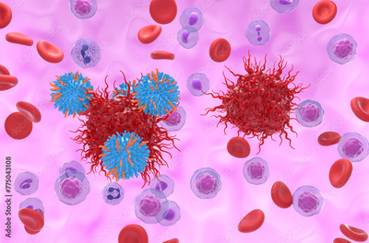
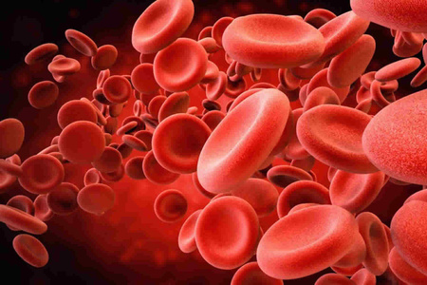
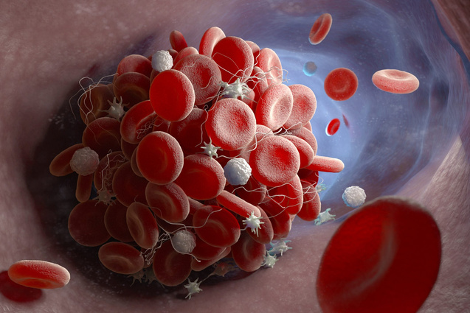
LINEA ERITROCITARIA | LINEA LEUCOCITARIA | LINEA PIASTRINICA
RBC, HGB, HCT, MCV, MCHC, RDW | WBC, NE, LY, MO, EO, BA, IG | PLT, MPV, PDW, P-LCR, PCT
CRITICITA’ | CRITICITA’ | CRITICITA’
HB: molto stabile, METODO FOTOMETRICO; MCV: sensibili a variazioni di temperatura e osmolalità; | DIFFERENZIALE OTTICO/FLUORESCENZA SENSIBILE A: BOLLE, REAGENTI SCADUTI, PROBLEMI DI FOCALIZZAZIONE | PLT: paramentro più instabile, necessario monitorare il CV%, differenza tra canali (impedenza vs ottico)
Parametri emocitometrici

Slide 19
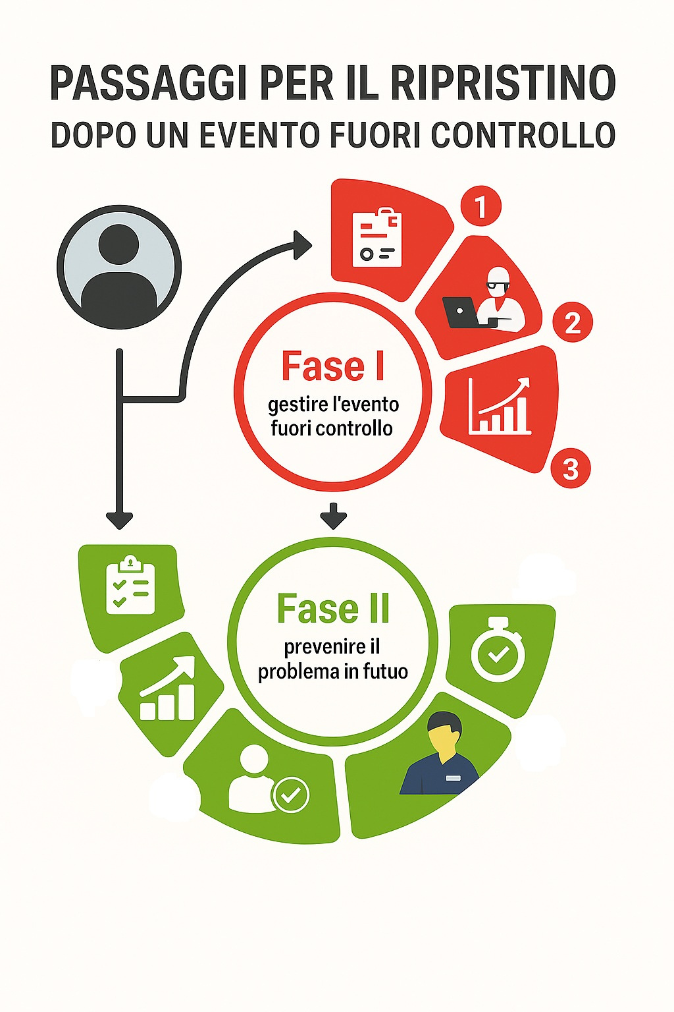

RILEVA
BLOCCA
INDAGA
DOCUMENTARE
8
7
futuro
IMPLEMENTAZIONE
PREVENTIVA
4
IMPLEMENTAZIONE CORRETTIVA
MITIGARE IL DANNO AL PAZIENTE
6
5
VALUTA L’IMPATTO
Suggerimenti e linee guida

Slide 20

“Variation is the enemy of quality.”
“La variabilità è il nemico della qualità.”
— W. Edwards Deming

Slide 21

Grazie per l’attenzione
Dott.ssa Gioia Giovanna, Dott.re Rusciano Pasquale
A.O. dei Colli- Monaldi, U.O.C. Patologia Clinica

